Slide 1

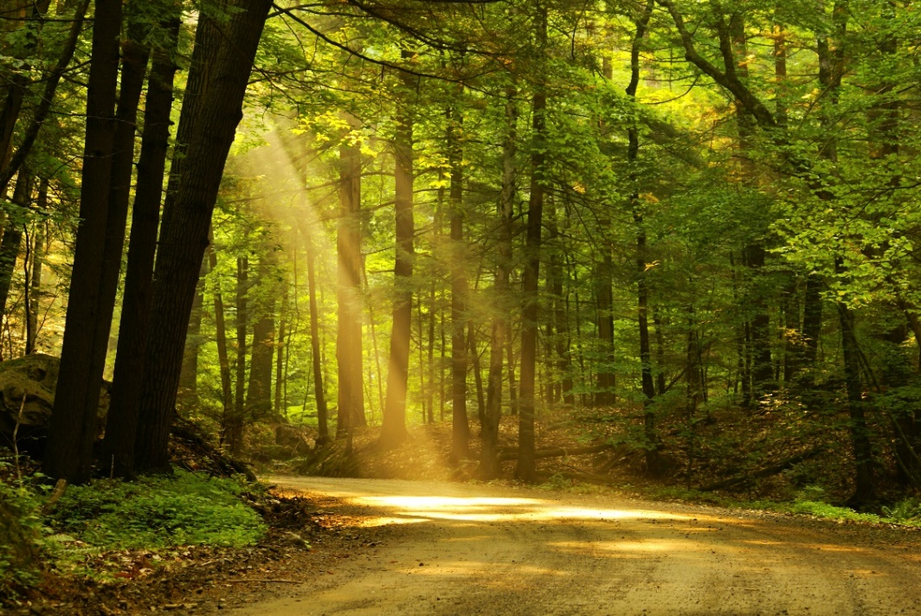
ŠUMA
PROTIV
ŠUME
Mila Kokotović, OŠ Trnsko, Zagreb

Slide 2
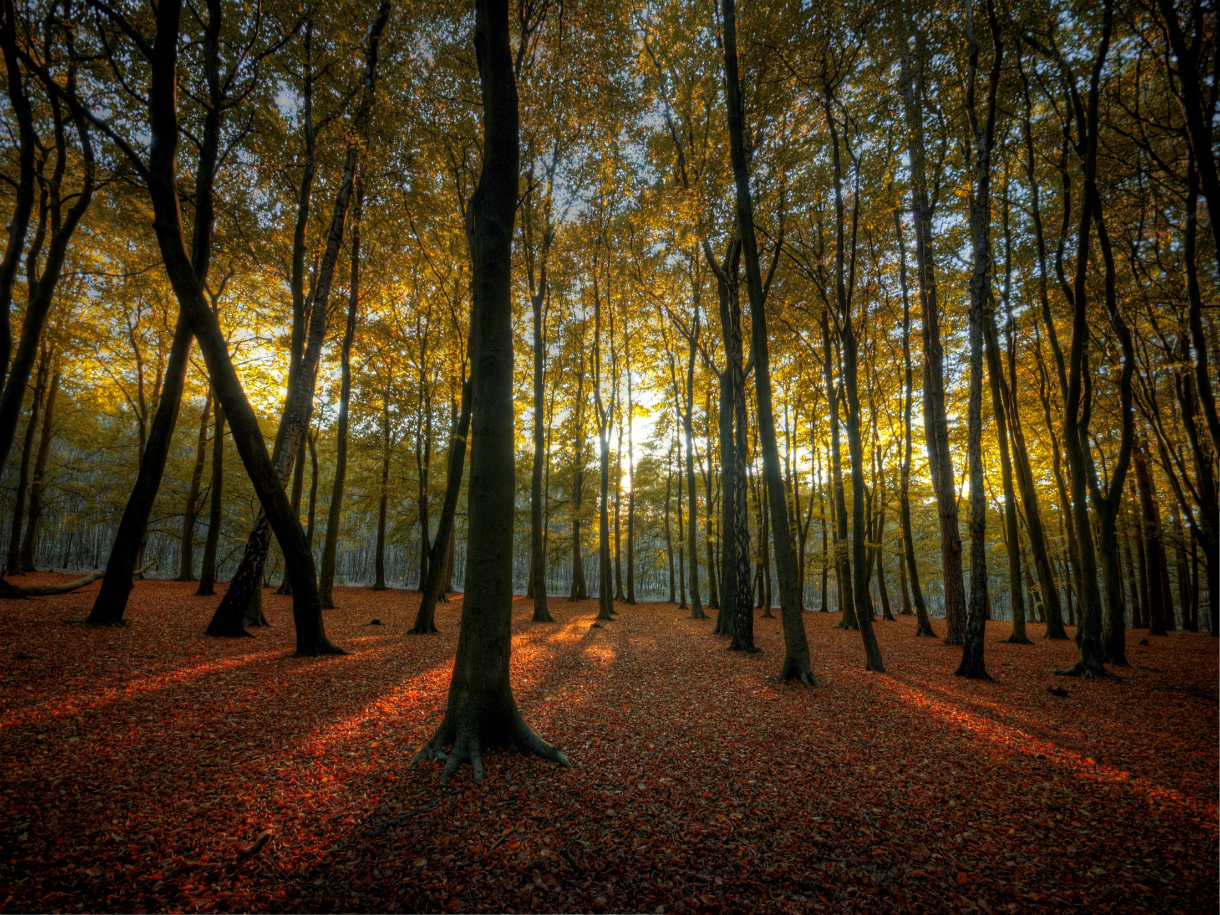

Slide 3
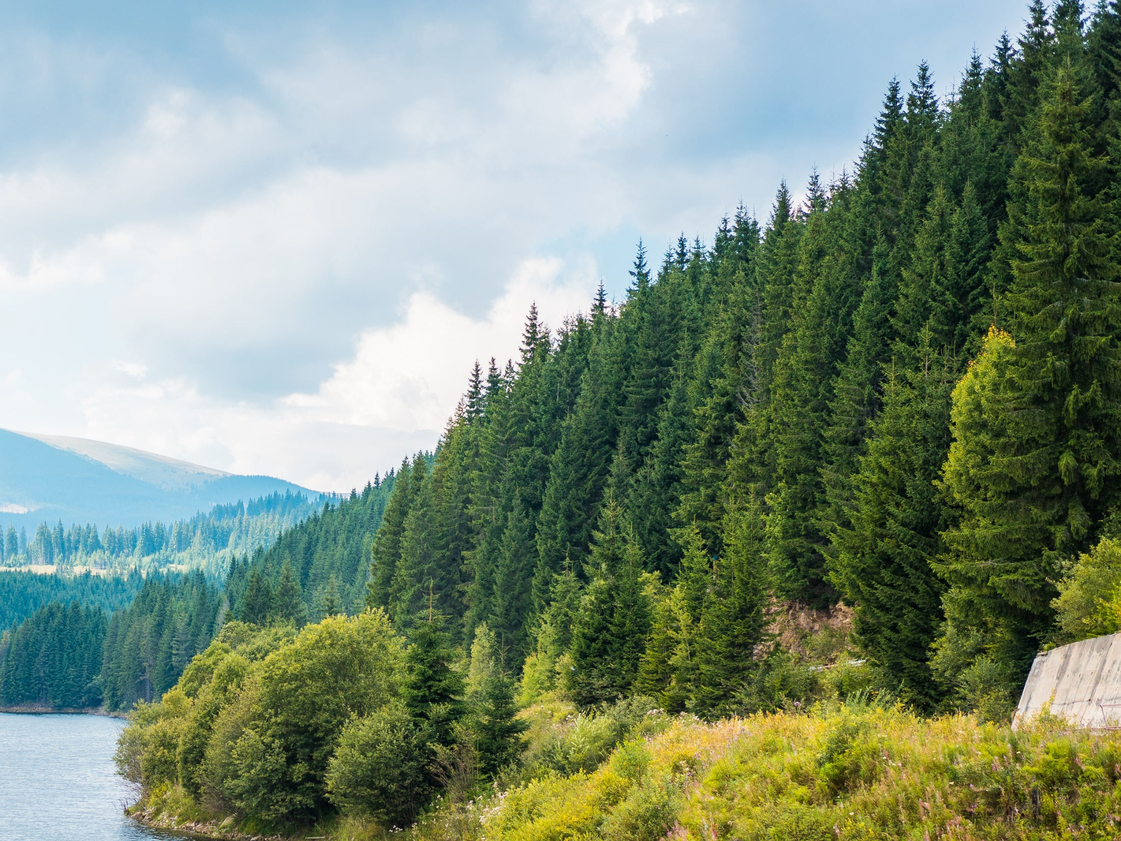

Slide 4
Mudra sova oči širi i polako šumom kruži. Zbunjena je, zamislite, jedna šuma drugu tuži.
Treba biti sudac pravi, pošten, dobar i bez mane. Da odluka bude sjajna, valja slušat obje strane.
„Zar sam, jadna, kriva zato, što mi jesen lišće skida?“ Prva šuma tužno rida.
„I nama je golih grana do proljeća puno dana.“
„Zelen grana moga stabla sa zimom se bolje bori!“ Druga šuma gordo zbori.
„I u stisku snijega, leda, iglica se moja ne da.“

Slide 5
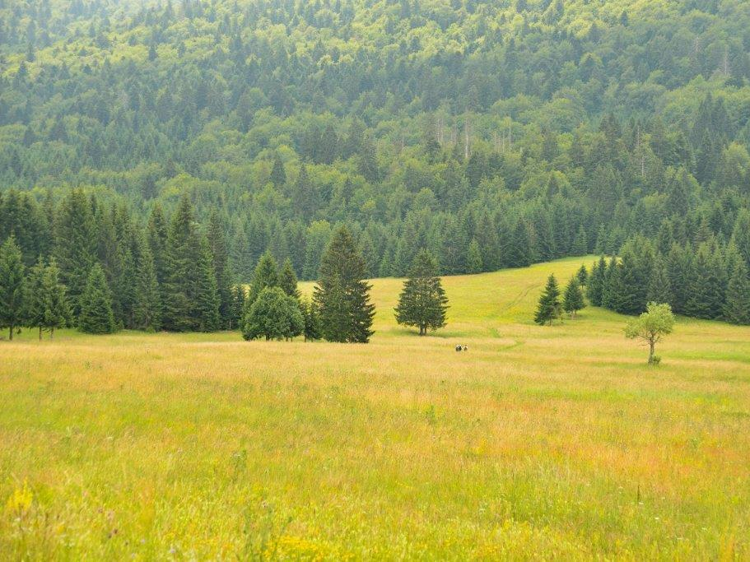

Slide 6
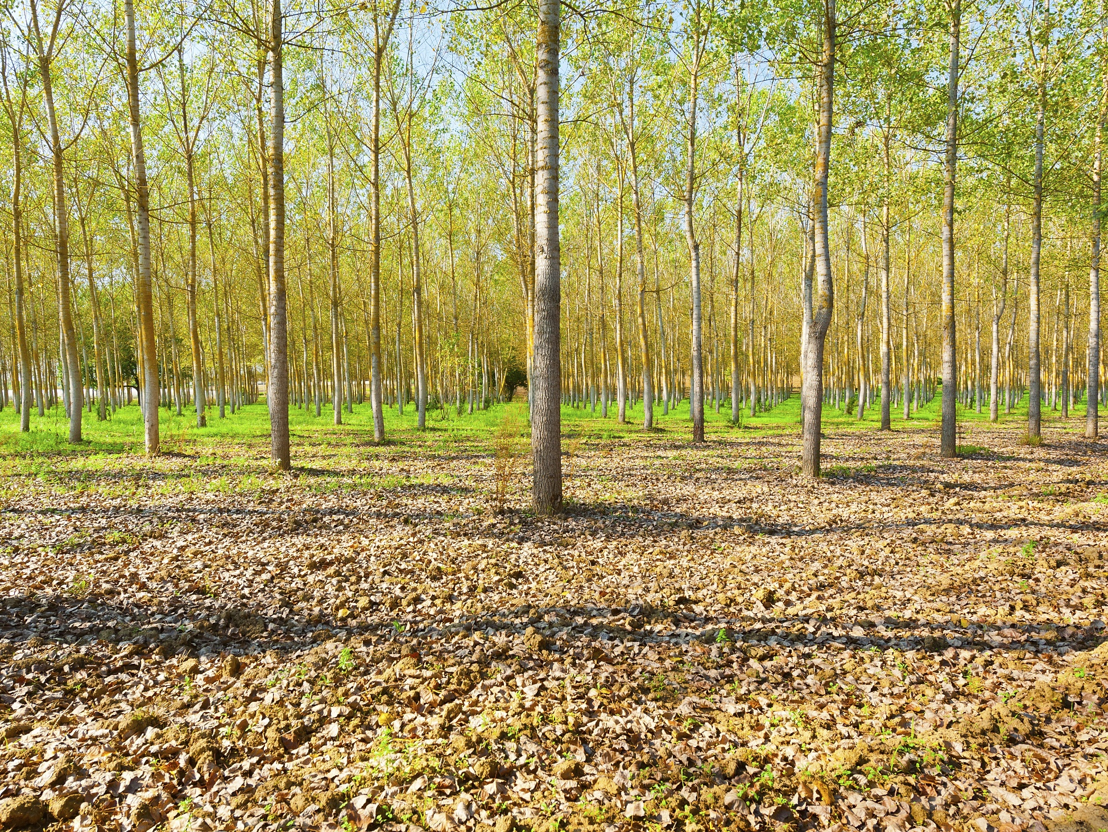

Slide 7
Sova sluša, leti, gleda. Napreže se, mozak bubnja. Tad začuje iz blizine dva tri tiha, blaga šušnja.
Male njuške šumskih bića za riječ traže bistrog suca. Od straha im, uplašenim, srce ko turbina kuca.
„Obje šume trebaju nam. Nema bolje ili gore. Zimzelena štiti život od vihora s mrzle gore.
Listopadna, znamo, znamo, zimi bude jadna, gola. Sva je sreća, lišće pada bez jauka i bez bola.
No kakva bi jesen bila bez šarenih njenih boja? To je tepih silna sjaja i najljepšeg, znamo, kroja.
A plodovi? Kesten, žir. Kakva bi nam zima bila? Nagradi nas njima sočnim plemenita šumska vila.
Lišće palo dom nam stvara. Sakriti se u njem lako. I kad studen stegne dušu u njemu je toplo jako.“

Slide 8
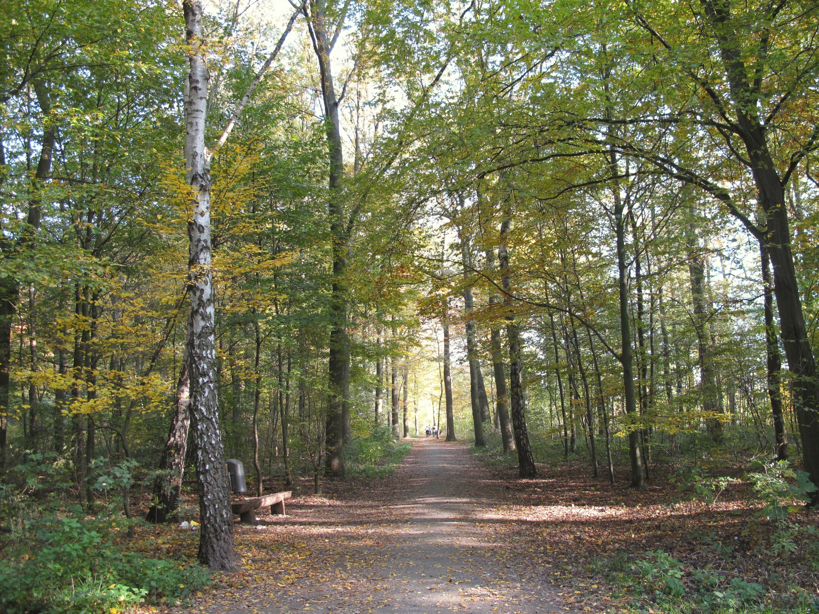

Slide 9
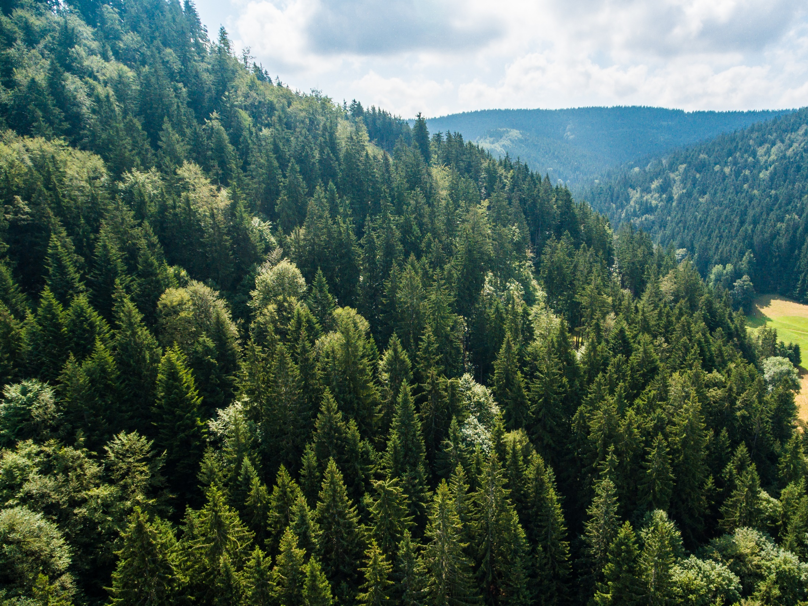

Slide 10
Tužitelj se, zimzeleni, zamislio, češer šuška. „Ima pravo“ on pomisli, „ta splašena, mala njuška.“
„Ja sam silna, vazda jaka. I moje je srce snažno. No za snagu ove šume i najmanje je stablo važno.
Oprosti mi stoga zato, tužbu glupu i bez smisla. To je mene jesenja, maglovita tuga stisla.“
U dolini opet radost, zavada se riješi lako. Sada može zima doći, tiho, nježno i polako.

Slide 11


Slide 12
Pitanja uz priču
Čemu je slična ova priča? Zašto?
Zašto ipak ne možemo reći da je to pjesma?
Tko tuži listopadnu šumu? Zašto?
Tko je sudac?
Koju riječ možeš dodati riječi sova i njome opisati tu neobičnu, šumsku pticu?
Pronađi u priči četiri karakteristike kakav mora biti sudac. Napiši ih.
Napiši dva glagola iz prve rečenice .
Riječ „rida“ u rečenici Prva šuma tužno rida znači:
a) radi
b) jauče
c) plače
d) stenje.

Slide 13
9. Napiši rečenicu koja govori o tome kakva je druga šuma.
10. Što znači riječ „gorda“?
11. Objasni riječ „zbori“.
12. Što od sove očekuju šumska bića?
13. Kakve su životinje koje čekaju odluku sove-suca?
14. Napiši rečenicu iz teksta koja to opisuje.
15. Zbog čega je zimzelena šuma korisna šumskim životinjama?
16. Nabroji barem dvije dobre strane listopadne šume.
17. Kako završava priča?
18. Čime se opravdava zimzelena šuma?
19. Koja je vrsta šume tebi draža? Zašto ?

